Slide 1





Game Team 1
최종발표
201911454 김범규
202213205 박성제
202213356 이문빈

Slide 2
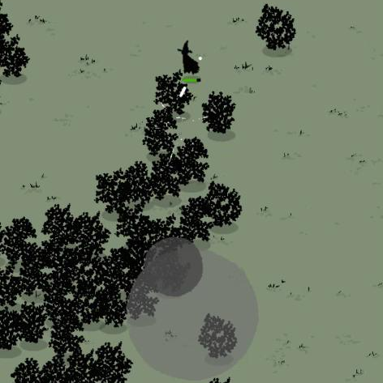
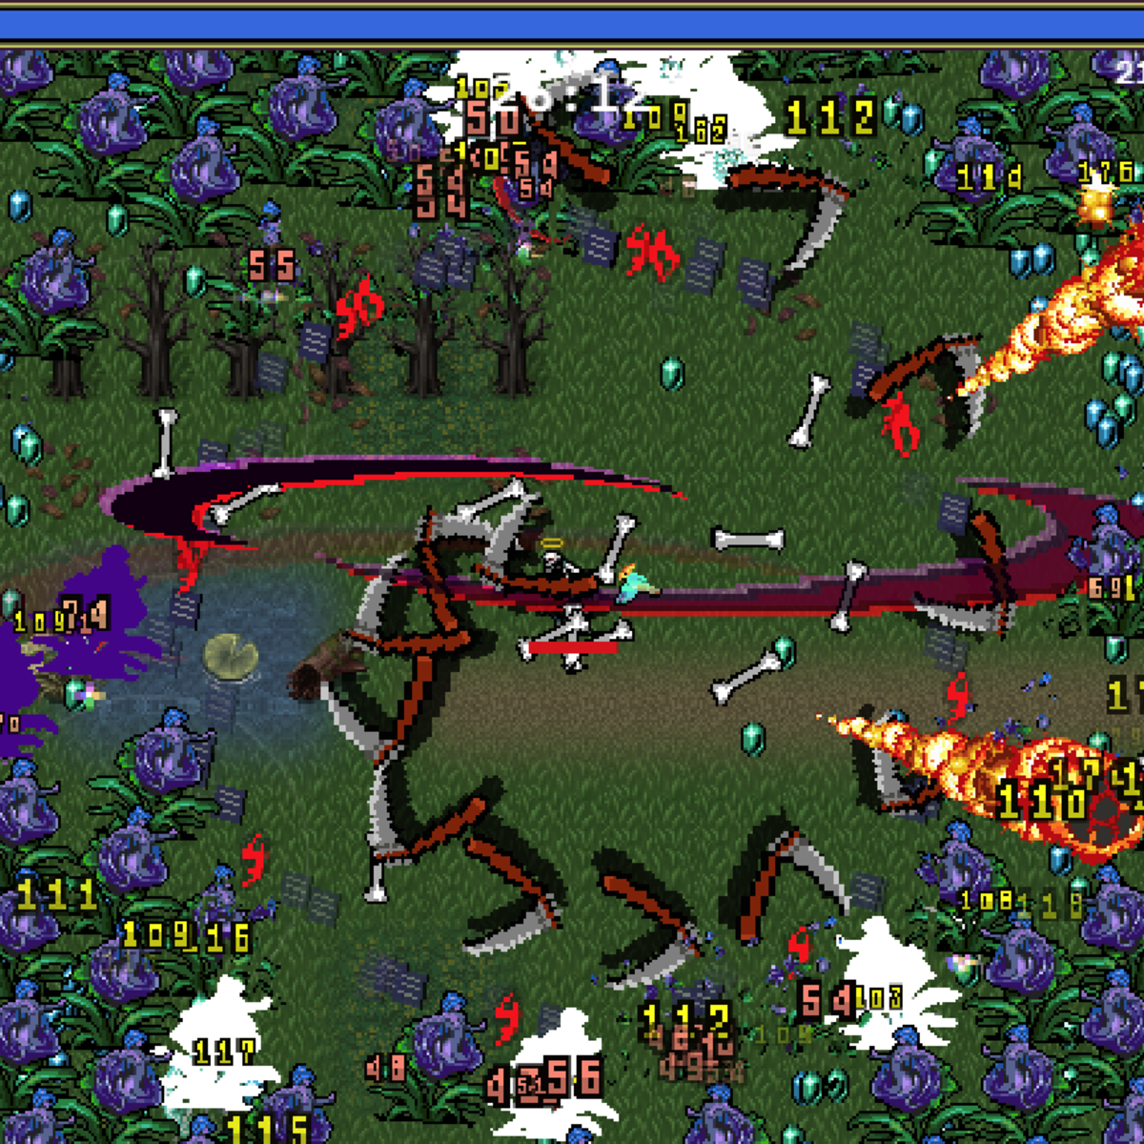
게임 소개
제목: 단풍서바이벌
장르: 캐주얼, 액션, 핵앤슬래시
윈도우/안드로이드/iOS
1인/2인 플레이
탑다운 시점에서 몰려오는 적을 처치하며 성장하는 게임

Slide 3
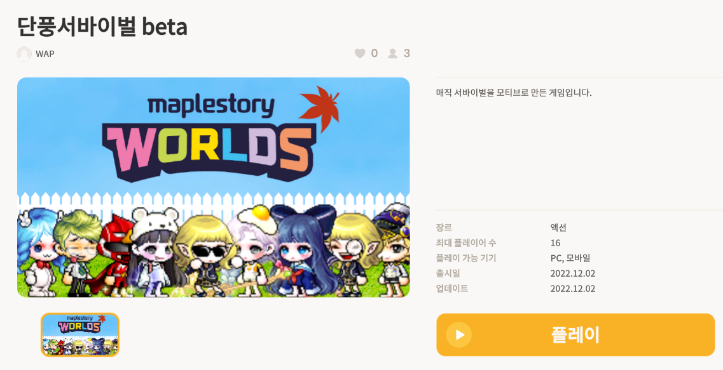
출시
PC / 안드로이드 / IOS 플레이 가능
https://maplestoryworlds.nexon.com/play/b4a0123ae9804d13883aa18b1fbc8e9d

Slide 4
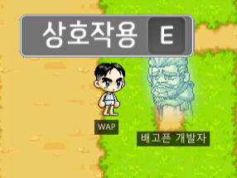
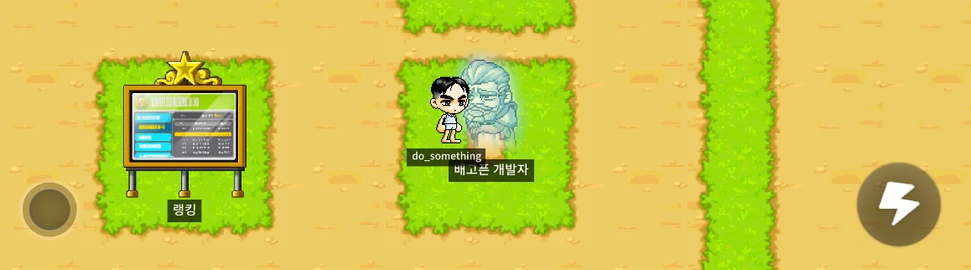
모바일 지원
PC
모바일

Slide 5




보스 로직
FSM으로 구현
Idle
Dragon
Butterfly
Chase
Laser
Fairydust

Slide 6
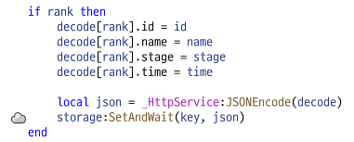
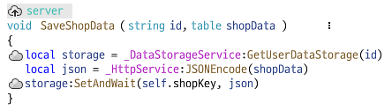
DB
파이어베이스 DB를 API로 구현 가능
Key 하나당 string Value 하나만 저장 가능
복잡한 데이터의 경우 JSON으로 변환하여 저장했음

Slide 7
시연

Slide 8
장점
리소스 제공
서버, DB 기능 제공
가볍고 빠른 엔진
쉬운 스크립트 제작
강력한 인텔리센스 기능
BM 기능 제공

Slide 9
단점
협업 기능 지원이 부족함
자료 부족
유니티에 있는 몇몇 기능이 없음
에디터 커스터마이징 기능이 빈약함
지역 변수의 타입명을 명시할 수 없음

Slide 10
단점
개발 중 튕기는 버그
스크립트 편집이 안되는 버그
무한로딩 버그
브레이크포인트가 제멋대로 이동하는 버그
스크립트 글자가 겹쳐보이는 버그
접근할 수 없는 더미 스크립트가 생기는 버그
스크립트 에러가 반 박자 늦게 표시되는 버그
보이지 않는 오브젝트가 raycast에 영향을 주는 버그
Integer 타입이 DB에 제대로 저장되지 않는 버그

Slide 11
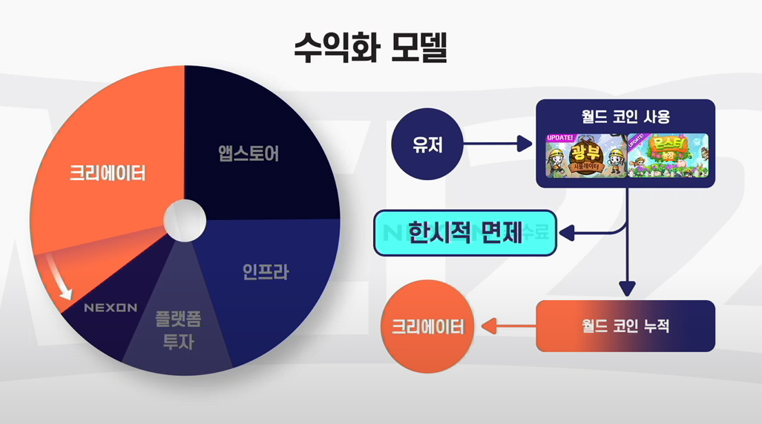
플랫폼 수수료
수수료
구글,애플,스팀 30%
메 65%~70%
로블록스 83%

Slide 12
Q&A

